Slide 1

北海道まるごとフェア in サンシャインシティ2024
出店のご案内
開催期間 2024.10.10（木）～10.14（月祝）
開催会場 池袋・サンシャインシティ ４階 展示ホールA
これまで「北海道まるごとフェアinサンシャインシティ実行委員会」主催として、過去6回の開催を通して認知度･動員･売上ともに一定の基盤を確立した本イベントですが、2024年度からは、主催 ㈱サンシャインシティ・共催 (一社)北海道商工会議所連合会として実施いたします。これに伴い、イベント事務局も「(一社)北海道商工会議所連合会・㈱ノヴェロ」の体制から、「㈱サンシャインシティ・㈱セットアップ」の体制へと変更いたします。体制は変更となりますが、両社とも過去６回のイベント運営に深く携わっておりますのでご安心ください。
引き続き、関係各所と密に連携し、東京・池袋から北海道の魅力を発信して参ります。
2024.5
本資料に掲載の画像等の一部は「検討の過程に必要な範囲」のイメージ参照用
として引用させていただいております

Slide 2
北海道まるごとフェアinサンシャインシティ（2024）
開催ポイント
開催期間 / 2024年10月10日(木) ～ 14日（月祝）５日間
出店者搬入 / 2024年10月9日(水) 9：00～17：00
※午後に保健所査察及び消防署査察の予定がございます。
・査察対象店舗は必ず立会をお願いします。
・対象店には別途ご案内します。
1.会期
飲食ブース 10月10･11日(木･金) 11：00～21：00（LO.20：30）
10月12･13日(土･日) 10：00～20：00（LO.19：30）
10月14日(月祝) 10：00～18：00（LO.17：30）
物販ブース 10月10･11日(木･金) 11：00～18：00
10月12･13日(土･日) 10：00～18：00
10月14日(月祝) 10：00～18：00
※18:00以降の営業は各店判断とする。尚、終了時間は飲食ブースに準じる。
2.営業時間
3.会場
池袋・サンシャインシティ4F 展示ホールA 屋内会場のみで開催します。
出店スペース / A-1・A-2
出店料として売上に対して「ロイヤリティ」をいただきます。
※売上額に対し17％(100万円を超える額からは15％)
4.出店料等
キャッシュレス決済を全店で導入していただきます。
※キャッシュレス決済の審査次第によっては、出店をお断りいたします。
※キャッシュレス決済端末のリース料金（前年実績：5,000円/台）は全額助成いたします。
※キャッシュレス決済利用額に対してのシステム利用料（前年実績：4％+消費税）は出店者
様にご負担いただきます。
今後も持続可能なイベント開催を目指していく中で、出店者支援（助成・補助等）はこれまでより縮小しますが、可能な限り継続する予定です。(一社)北海道商工会議所連合会から、道内中小事業者に首都圏でのテスト・マーケティング機会確保および首都圏顧客獲得によるオンライン販売への誘導機会確保、本イベントを通じた百貨店へのPR機会等、イベント継続への協力を要請し、今後は㈱サンシャインシティが本イベントを主催する運びとなりました。出店者の皆様におかれましては、ご理解を賜りますようよろしくお願い申し上げます。
全店対象
出店者1社あたり1名様分の宿泊費1/2補助を予定しております。
※限定50室とし、限定数に到達した場合、補助も含め受付を締切らせていただきます。
※交通費は補助対象となりません、ご了承ください。
※補助対象の宿泊施設は「サンシャインプリンスホテル」のみ、㈱日本旅行北海道を通しての申し込みのみです。（ご注意ください）
飲食ブース対象
電気増設工事費について、1社あたり30,000円を上限に補助を予定しております。
物販ブース対象
㈱KODEKAの実演販売士を、1社1日30,000円で斡旋いたします。
※差額は事務局による補助。
※1社1日限り、上限10社の予定。
5.その他

Slide 3
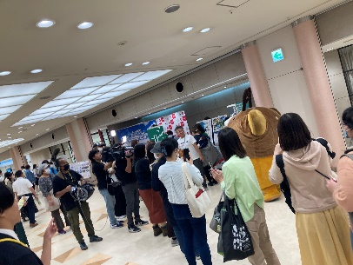
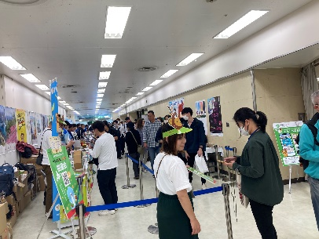
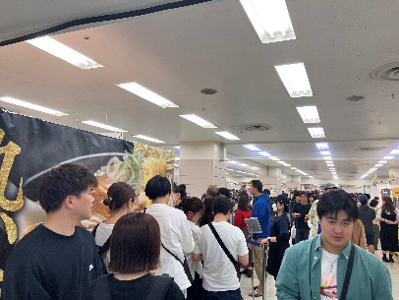
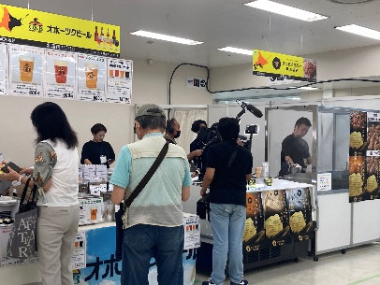
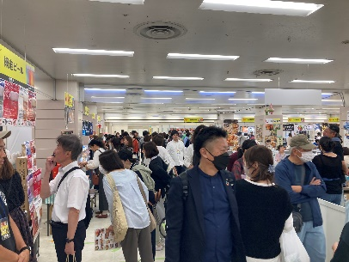
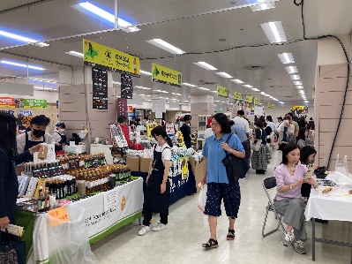
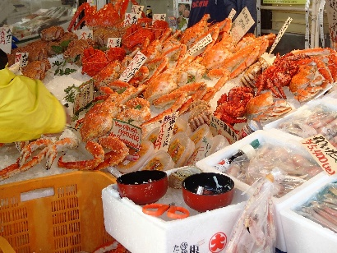
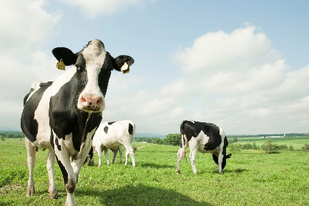

1.開催趣旨
2018年より北海道の食や生活などの文化情報、自然やアクティビティなどの観光情報の
発信を目的に「北海道まるごとフェアinサンシャインシティ」を開催し、6回目の開催となる
昨年も大型交通広告やテレビ等のメディア露出に加え、各出店者の皆さまのご努力により、
来場者の満足度が非常に高いイベントとなりました。
出店者の皆さまからの継続開催のお声も多くいただくことができましたので、体制変更後の
2024年も関係機関のご協力のもと、北海道の魅力溢れる食の発信と誘客促進を目的に当フェア
を開催いたします。
ご当地グルメや特産品で北海道の魅力をアピール
「北海道まるごとフェア in サンシャインシティ」では、飲食ブースと物販ブースの
２種類のブースで会場を構成しています。飲食ブースでは、ラーメンやジンギスカン、スープカレーなど、北海道ならではのメニューをご提供すると共に、物販ブースでは北海道各地の名産品や特産品などを販売していただきます。北海道ならではの食や名産品等を一同に集め、お楽しみいただくことで、北海道の魅力を積極的にアピールし、北海道ブランドの向上を図り、さらなる北海道の食産業振興及び観光振興に繋げて参ります。

Slide 4
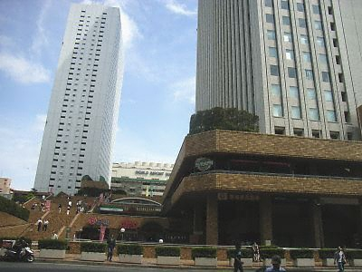
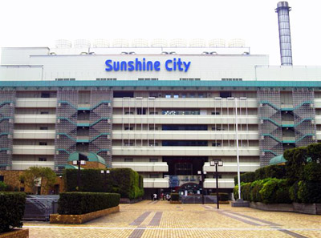
2.開催概要
物産展やご当地キャラなど、北海道づくし
北海道まるごとフェア
in サンシャインシティ
【開催日程】 2024年10月10日（木）～10月14日（月祝）[５日間]
【開催時間】 10月10･11日(木･金)
10月12･13日(土･日)
10月14日(月祝)
※物販ブースは18：00までの営業時間を必須とし、閉店時間は
各店判断とします。
11：00～21：00（LO.20：30）
10：00～20：00（LO.19：30）
10：00～18：00（LO.17：30）
【主 催】 ㈱サンシャインシティ
【共 催】 (一社)北海道商工会議所連合会
【後 援】 北海道経済産業局、北海道、札幌市、東京都豊島区 ※予定
【事 務 局】 北海道まるごとフェア運営事務局
（東京都豊島区東池袋3-1-3
サンシャインシティ ワールドインポートマート5F ㈱セットアップ内）
【開催場所】 池袋・サンシャインシティ 展示ホールA
（東京都豊島区東池袋３-１-３
サンシャインシティ ワールドインポートマートビル4F）

Slide 5
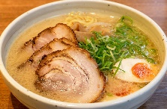
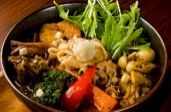

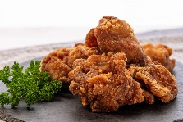
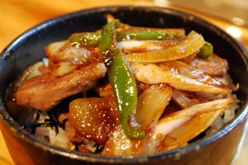
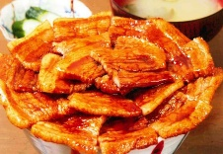
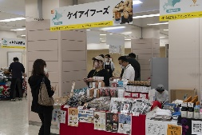
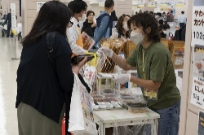
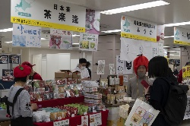
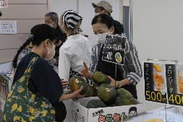
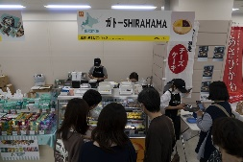
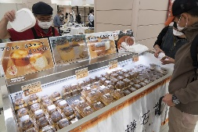
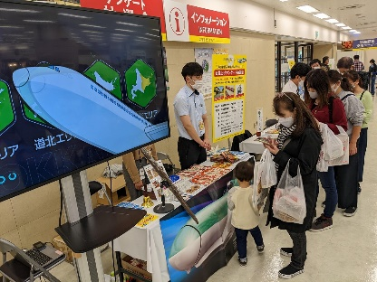
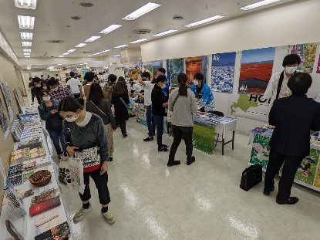
3.会場構成
会場は、飲食ブースと物販ブース、さらに主催者企画で構成します。
①飲食ブース
ラーメンやスープカレー、ザンギ、海鮮丼など、北海道のご当地グルメから、北海道の農畜産物や魚介類、乳製品などを使用したメニューまで、北海道ならではの北の味覚をご提供していただきます。
②物販ブース
物販ブースでは、北海道産の農畜産物や魚介類、乳製品などを使用した道内各地の特産品や名産品、お土産や加工品、お菓子などをPR・販売していただきます。
③主催者企画
来場促進及び販売促進を目的に、主催者企画を
行います。
今年度の企画については、現在検討中です。
＜企画例＞
◎アンケート抽選会
お買上げ3,000円以上で、お一人様１日１回。
抽選で、北海道内ペア宿泊券他プレゼント。
◎北海道観光PRコーナー
北海道内各自治体等と協力し、道内各地の
観光をPR。
◎北海道への移住支援策PRコーナー
全道の自治体が実施する移住支援情報を展示。
※過去開催時の様子

Slide 6
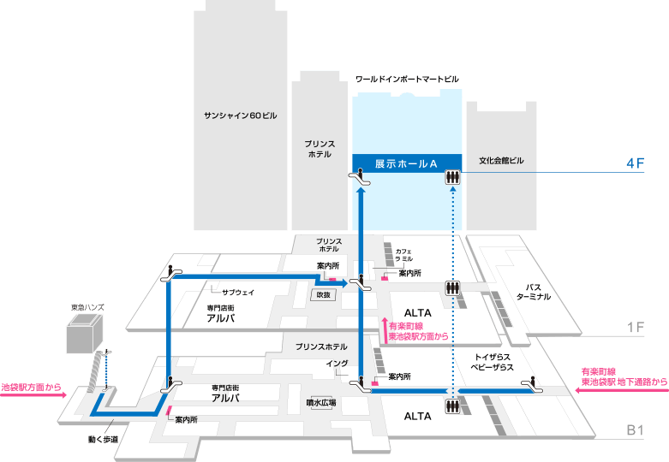
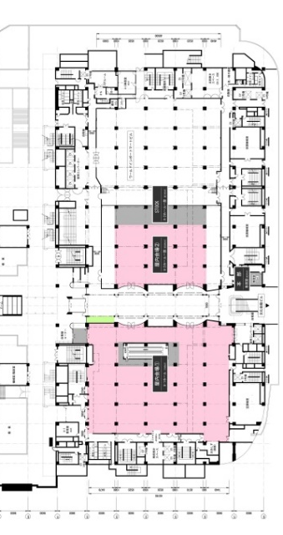
4.会場図案
池袋・サンシャインシティ 展示ホールA
◎A-1、A-2ホールを使用します。
バックヤード
A-2ホール
プリンス
ホテル
文化会館ビル
A-1ホール

Slide 7
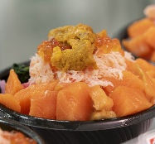
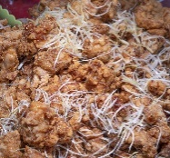
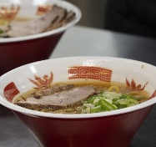
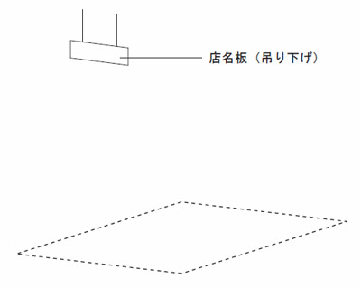
5.出店概要
①飲食ブース 出店概要
ラーメンやスープカレー、ザンギ、海鮮丼など、北海道のご当地グルメから、北海道の農畜産物や魚介類、乳製品などを使用したメニューまで、北海道ならではの北の味覚を提供していただきます。
出店期間 | 営業時間 | 仕 様 | 基本設備 | 出店内容
2024年 10月10日（木） ～ 10月14日（月祝） |  | 土間渡し 間口3m×奥行３m | ＜共同シンク＞ 直結給排水２槽シンク１台＋給湯器1台 （ただしブロック単位の付設） ２口コンセント(100ｖ1000ｗ)×1 店舗サイン（W1,800×H900）×１ | 道産食材を 使用した メニューを 提供いただ きます。
10/10･11(木･金)
11:00～21:00 (LO.20:30)
10/12･13(土･日)
10:00～20:00(LO.19:30)
10/14(月祝)
10:00～18:00(LO.17：30）
【 ブース仕様 】
土間概要図
平面図（概略図）
3ｍ
【 出店料金について 】
売上げのロイヤリティ1７％をいただきます。
※100万円以上の売上の場合は、100万円を超えた超過額分はロイヤリティを1５％にします。
3ｍ
【 別途必要となる経費 】
電気 使用料 | 100V | 1,000円 / 1日1.0kWまで（1小間あたり）(税別)
 | 200V | 1,500円 / 1日1.5kWまで（1小間あたり）(税別)
○個別の給排水が必要な場合は別途ご相談ください。
○盗難・火災・食中毒等による損害賠償責任保険は
出店者様にてご加入願います。
【 電気容量増設の場合 】
○電気増設工事費 100ｖ1.0kw コンセント含
１口：12,800円（税別）
【 注意事項 】
■ 同種メニューの出店申込多数の場合はご相談させて頂く場合があります。
会場内は屋内施設のため、調理行為は全て電気での調理となります。ガスは取り扱いできませんので
ご了承ください。
■ブース装飾には規定がございます。事前に内容をご相談ください。
■搬入・搬出には時間に制限がございますので、所定の時間内にお願いします。
■会場には出店者様の駐車場はございません。路上駐車も禁止されていますので、厳守願います。
■会場内にてゴミ処理を依頼される場合は、運営本部の指示に従い処理をお願いします。
■その他、運営本部、会場管理者の取り決めにより他イベントと異なる禁止事項もございますので、実施内容に関しましては事前に
ご相談ください。

Slide 8
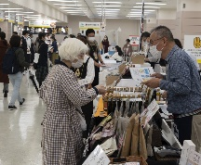
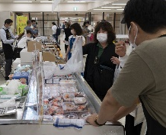
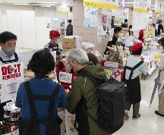
②物販ブース 出店概要
物販ブースでは、北海道産の農畜産物や魚介類、乳製品などを使用した道内各地の特産品や名産品、お土産や加工品、お菓子などをPR・販売していただきます。
出店期間 | 営業時間 | 仕 様 | 基本設備 | 出店内容
2024年 10月10日（木） ～ 10月14日（月祝） |  | 土間渡し 間口２m×奥行２m | ２口コンセント (100ｖ1000ｗ)×１ 店舗サイン （W1,800×H900）×１ | 北海道内各市町村の特産品や名産品を ＰＲ・販売していただきます。
10/10･11(木･金)
11:00～18:00
10/12･13(土･日)
10:00～18:00
10/14(月祝)
1０:00～18:00
※18:00以降の営業も可（各店判断）
※営業終了時間は
飲食ブースに準じる。
【 ブース仕様 】
土間概要図
平面図（概略図）
2ｍ
【 出店料金について 】
販売売上げのロイヤリティ1７％をいただきます。
※100万円以上の売上の場合は、100万円を超えた超過額分はロイヤリティを
1５％にします。
【 別途必要となる経費 】
2ｍ
電気 使用料 | 100V | 1,000円 / 1日1.0kWまで（1小間あたり）(税別)
 | 200V | 1,500円 / 1日1.5kWまで（1小間あたり）(税別)
○盗難・火災・食中毒等による損害賠償責任保険は
出店者様にてご加入願います。
【 電気容量増設の場合 】
○電気増設工事費 100ｖ1.0kw コンセント含
１口：12,800円（税別）
【 注意事項 】
■同種メニューの出店申込多数の場合はご相談させて頂く場合があります。
■当ブースでは、調理販売はできません。
■手洗いシンクは共用設備をご利用ください。
■ブース装飾には規定がございます。事前に内容をご相談ください。
■搬入・搬出には時間に制限がございますので、所定の時間内にお願いします。
■会場には出店者様の駐車場はございません。路上駐車も禁止されていますので、厳守願います。
■会場内にてゴミ処理を依頼される場合は、運営本部の指示に従い処理をお願いします。
■その他、運営本部、会場管理者の取り決めにより他イベントと異なる禁止事項もございますので、実施内容に関しましては
事前にご相談ください。

Slide 9
6.取り扱い食品の原則
食品衛生法により、HACCPに沿った衛生管理が求められています。
出店者の提出する調理品メニューの工程や販売品目について、管轄の豊島区保健所より
事前の確認や調理行為に制限がある場合がございますので、予めご承知ください。
１：提供品目 | ・出店者から頂いたメニューや販売品目の申請内容で事前に保健所 から食材や商品の詳細に関して確認の問合せがある場合がございます。 ・生ものの提供や生鮮品の販売、商品の量り売りを希望する場合は、 事前にご相談ください。
２：仕込み行為 調理工程 | ・下処理はあらかじめ営業許可を受けた施設で行なってください。 ・会場内の出店ブースは簡易設備であるため、複雑な調理工程とならな いよう、お願いします。 ※管轄の保健所から事前に調理工程内容の確認の問合せがある 場合がございます。
３：水の使用量 | ・会場での設備内容には限りがございますので、製造、加工及び調理に 多量の水の使用を必要とするものは取扱いできません。
４：加熱処理の原則 | ・加熱処理が必要な食材は、必ず、会場で提供前に加熱を行ってください。 ※飲食店営業許可の規定では、加熱処理をした食材を会場で 再度、調理することができません。
＊ご提出いただいた提供メニューや販売商品は、あらかじめ調理工程や食材の内容、販売品の
包装形態等、確認をさせていただく場合がございます。
＊出店者様へ提出をお願いするメニュー申請（飲食提供の場合）、販売品目申請（物販の場合）
は豊島区保健所へ事前の提出が必要です。提出が遅れますと、出店に伴う営業許可や商品の
販売許可の判断が遅れますので、事務局が指定する提出期日の厳守をお願いします。

Slide 10
7.レンタル品の料金表（2023年実績）※参考
No． | 品名 | 摘要 | 消費電力（W数） | 単価
1 | 冷蔵オープンケース | W1800xD900xH890 | 100V-556w | \ | 35,000
2 | 冷蔵オープンケース | W1500xD900xH890 | 100V-552w | \ | 30,000
3 | 冷凍オープンケース | W1800xD880xH970 | 三相200V- 1500w | \ | 35,000
4 | 冷凍オープンケース | W1500xD880xH970 | 三相200V- 1500w | \ | 30,000
5 | 冷蔵ショーケース（卓上型） | W425×D378×H805 | 100V-150w | \ | 10,500
6 | 冷蔵ショーケース(キャスター付) | W500×D535×H1608 | 100V-257w | \ | 20,000
7 | 冷蔵斜面ショーケース（卓上型） | W470×D458×H880 | 100V-150w | \ | 24,000
8 | 冷蔵対面ショーケース | W1500×D650×H1225 | 100V-480w | \ | 40,000
9 | 冷蔵チェストストッカー(358L・キャスター付) | W1111xD662xH1000 | 100V-84w | \ | 30,000
10 | 冷蔵チェストストッカー(690L・キャスター付) | W1781xD730xH1000 | 100V-135w | \ | 35,000
11 | 冷凍チェストストッカー(500L・キャスター付) | W1351xD730xH1000 | 100V-130w | \ | 33,000
12 | 冷凍チェストストッカー(690L・キャスター付) | W1781xD730xH1000 | 100V-135w | \ | 35,000
13 | コールドテーブル（冷蔵） | W1800×D600×H820 | 100V-430w | \ | 30,000
14 | コールドテーブル（冷蔵） | W1500(1200)×D600×H820 | 100V-260w | \ | 30,000
15 | ディッピングショーケース（234L) | W1065×D778×H1124 | 100V-327w | \ | 38,000
16 | ディッピングショーケース（299L) | W1295×D905×H1124 | 100V-372w | \ | 40,000
17 | ソフトクリームサーバー | W508×D780×H1530 | 三相200V-3.8ｋｗ | \ | 110,000
18 | 電気ゆで麺器（ENB-450) | W450×D550×H340 | 三相200V-3.0ｋｗ | \ | 30,000
19 | 電気ゆで麺器（EG-60A) | ｗ550×D600×H800 | 三相200V-9.0ｋｗ | \ | 50,000
20 | 冷蔵庫（170L) | W550×D560×H1220 | 100V-152w | \ | 15,000
21 | 電気フライヤー（卓上型１槽式） | W300×D470×H320 | 100V-1.5kw | \ | 20,000
 | 上記No21 電気フライヤー（卓上型１槽式） 耐火ボード ＊販売・取付含む | 会議用机の上にフライヤー1台設置の 場合、床面＋周囲3面 計4面（4枚）分 |  | ¥ | 34,000
22 | 電気フライヤー（床置型1槽式） | W450×D600×H800 | 三相200V-6.0kw | \ | 38,000
 | 上記No22 電気フライヤー（床置型１槽式） 耐火ボード ＊販売・取付含む | 床置型フライヤー1台設置の場合 床面＋周囲3面 計4面（4枚）分 |  | ¥ | 34,000
23 | 電子レンジ | W470×D330×H270 | 100V-1.3ｋｗ | \ | 9,500
24 | 電気スープウォーマー(4.5L×2箇所) | W420×D320×H280 | 100V-750ｗ | \ | 12,000
25 | 電気グリドル | W900×D600×H400 | 三相200V-9.0kw | \ | 32,000
26 | グリドル置台(電気グリドル900W専用) | W1200×D560×H500 |  | \ | 15,000
27 | 電気グリドル | W600×D600×H400 | 三相200V-6.0ｋｗ | \ | 28,000
28 | グリドル置台(電気グリドル600W専用) | W900×D560×H500 |  | \ | 12,000
29 | 電気コンロ | W500×D570×H261 | 三相200V-6.0ｋｗ | \ | 24,000
30 | 電気コンロ | W450×D500×H187 | 三相200V-4.0ｋｗ | \ | 22,000
31 | 寸胴鍋 | φ510×H510 |  | \ | 16,000
32 | 電磁調理器 | W450×D600×H270 | 三相200V-3.1ｋｗ | \ | 24,000
33 | ホットショーケース(シルバー) | W380×D300×H560 | 100V-240W | \ | 12,000
34 | ホットケース(シルバー) | W600×D300×H460 | 100V-430W | \ | 12,000
35 | 電気蒸し器 | W570×D570×H700 | 三相200V-6.0ｋｗ | \ | 32,000
36 | ホットプレート | φ430×H120 | 100V-1.3kw | ￥ | 6,500
37 | IHクッキングヒーター | W300×D300×H60 | 100V-1.3kw | \ | 9,500
38 | 電気炊飯ジャー | 円形、W530×D470×H395 | 三相200v-5ｋｗ | \ | 18,000
39 | 会議用テーブル | W1800×D450×H730 |  | \ | 3,000
40 | 会議用テーブル | W1500×D450×H730 |  | \ | 3,000
41 | パイプイス | ブルー |  | \ | 500
42 | 白布 | 幅1ｍ ｍ単位700円 |  | \ | 700
43 | レジスター（UO-68） |  |  | \ | 20,000
44 | 販売平台（S-87） | W1500×D750×H770 |  | \ | 5,000
45 | 販売ワゴン（S-88） | W1500×D750×H770 |  | \ | 5,500
46 | テントなしワゴン（S-90） | W900×D600×H800 |  | \ | 3,500
47 | 実演枠A | 外寸Ｗ1910（内寸Ｗ1800）×H1800 |  | \ | 35,000
48 | 実演枠A+台付き | 外寸Ｗ1800（内寸Ｗ1716）×H1800 |  | \ | 38,000
49 | 実演枠B | 外寸Ｗ1610（内寸Ｗ1500）×H1800 |  | \ | 30,000
50 | 実演枠B+台付き | 外寸Ｗ1500（内寸Ｗ1416）×H1800 |  | \ | 35,000
51 | 実演枠C+台付き | W900×H1800 |  | \ | 28,500
52 | S管・チェーン | 1セット：S管×４個、チェーン（50cm) |  | \ | 400
53 | システム展示台A | W990×D700×H750 |  | \ | 5,000
54 | システム展示台B | W990×D495×H750 |  | \ | 4,500
55 | システム展示台（ヒナ段）C | W990×D495+495×H750～H1020 |  | \ | 15,000
56 | システム展示台引き戸 | W990×H750 |  | \ | 2,500
57 | 耐火ボード（販売） | 900×1800・厚さ12mm取付含む |  | \ | 4,500
58 | スレート板（販売） | 900×900・厚さ5.5mm取付含む |  | \ | 3,500
59 | 電気炊飯ジャー（JNO-A360) | 炊飯容量2升(3.6L) W426×D360×H383 | 100V1410W | \ | 8,000

Slide 11
参考：北海道まるごとフェアinサンシャインシティ（2023）
開催結果概要
①来場者数：32,376人（5日間合計）
１日目（10/6(金)） 4,852人 2日目（10/7(土)）8,268人
3日目（10/8(日)） 9,472人 4日目（10/9(月・祝)）6,610人
5日目（10/10(火)）3,174人
◎来場者満足度 満足・やや満足 97％
②来場者アンケート：「毎年実施してください」
「会場も広くてよかったです」
「物産展に無いようなお土産の品があると良い」
③出店者感想：「販売・PR活動の観点からも非常に効果のあるイベントなので、
継続して開催して欲しい。」
「リピーターが多く来場いただいており、引き続きの開催をお願いしたい。」
「過去最大の売上となりました。」
④次回の出展希望：
⑤会期中売上実績分布（前回比較）：
●飲食ブース
小間数 39小間（前回36小間）
平均売上 1,431千円（同1,676千円）
●物販ブース
小間数 34小間（前回26小間）
平均売上 462千円（489千円）
●合計 小間数 73小間（同62小間）
平均売上 980千円（同1,178千円）
物 販

Slide 12
8.出店規約
■出店の申込書
●出店のご案内をよくご確認の上お申込みください。
●出店を希望される方は、事務局指定の出店申込書に所定事項
を入力の上、電子メールにてご送付ください。
〒060-0001
札幌市中央区北１条西２丁目
一般社団法人北海道商工会議所連合会
業務推進部 小野
ＴＥＬ 011-241-6308
メール：marugoto@hokkaido.cci.or.jp
■契約に関する事項
所定の審査・手続きの上、出店が決定された方には
事務局から通知文書を送付し、この発送を以って出店契約が
成立したものとみなします。
◆出店期間・時間
【期 間】
2024年10月10日(木)～14日(月祝) ５日間
【営業時間】
10月10･11日(木･金) 11:00～21:00 (LO20:30)
10月12･13日(土･日) 10:00～20:00 (LO19:30)
10月14日(月祝) 10:00～18:00 (LO17:30）
※物販ブースは18:00までの営業時間を必須とし、
営業終了時間は各店判断とします。
◆出店場所および出店ブースの仕様
●出店場所は「北海道まるごとフェア in サンシャインシティ」
内で、事務局が指定する場所となります。
●出店者様より出店場所の指定はできません。
●出店ブースは出店企画書に記載された仕様となります。設備や
外装の変更はできませんので、あらかじめご了承ください。
◆必要書類
契 約 時
○出店申込書兼キャッシュレス決済端末申請書
（事務局指定のもの）
契 約 後
○各種申請書（食品、ブースレイアウト、レンタル品、電気ガス、
車両）当会指定のもの
○店名ロゴデータ
○メニュー写真データ
■出店料について
◆出店料
出店料は、販売売上額（現金＋キャッシュレス決済）に対して
17％のロイヤリティをいただきます。
※100万円以上の売上があった場合、100万円を超える額から
は15％に軽減します。
◆キャッシュレス決済サービスによる対応
当イベント会場ではお客様への利便性の向上からキャッシュレス
決済サービスを使える会場として運営いたします。
出店者様へはキャッシュレス決済端末の導入・設置を
必須といたします。また、キャッシュレス決済の審査が通ら
なかった場合、出店をお断りいたします。
導入・設置に関わる条件や内容、費用負担等の概要は、下記のと
おりといたします。
①キャッシュレス決済利⽤額に対してのシステム利⽤料
②電子マネー、クレジットカード、
QRコードの３種類の支払い方法に対応した端末機です。
③マネーブランドは主催者で指定するブランドを使用して
いただきます。出店者様によるブランド指定や選択・変更は
できません。また、出店者様による端末機やQRコードの持込、
使用もできません。
④出店者の責任により、キャッシュレス端末の故障、毀損等が発
生した場合は、その修理及び交換に要する一切の費用を出店者
に負担していただきます。
◆売上管理・釣り銭について
出店者様の売上は毎日営業終了後、釣り銭と合わせて回収
します。
・出店者様は毎営業開始30分前から、営業開始までの間に、
会場内に設置する運営本部までお越しください。
・各営業日のつり銭と売上金種伝票をお渡しいたします。
毎営業終了後、売上金、つり銭、売上金種伝票を、運営本部ま
でお持ちください。お預かりした売上金は翌日サンシャインシ
ティの専用入金機へ入金を行い、各出店者様へ集計報告を行い
ます。
※運営本部ではつり銭の両替はできませんのでご了承ください。
◆出店者様への売上金のお支払いについて
●出店者様への売上金のお支払いは会期終了後、指定の口座
宛てに入金をいたします。
●出店者様は会期終了後、運営本部が指定した委託会社より
お送りする精算確認書にてご入金額の確認を行っていただき、
委託会社まで請求書をご送付ください。
委託会社に請求書が到着後、指定口座に入金をいたします。
●なお、入金する金額は、精算確認書に基づいて出店者が確認
した金額（売上額から販売ロイヤリティ額、キャッシュレス
決済利用システム手数料、電気使用料や電気容量増設費用、
レンタル品等その他諸経費を差し引いた額）の入金となります。
※出店者様への入金に伴う振込手数料については、出店者様の
負担とさせていただきますので、ご了承ください。

Slide 13
■契約後の出店取り消し
出店契約後、出店者様の都合により出店できなくなった場合は、所定の取り消しキャンセル料（実費発生する費用、レンタル品や工事代等）をいただきます。
また、契約後、契約申請内容に虚偽が発覚し、契約を継続できないと当会が判断した場合は出店を取り消させていただきます。
その際は所定の違約金をお支払いいただきます。
■免責事項について
◆損害賠償責任
●当方は理由の如何を問わず、出店者様及びその関係者が会場を
使用して出店することを通じて被った人身、及び財物に対する
傷害、損害に対して一切の責任を負いません。
●また出店者様は、その従業員、関係者の故意、過失または無過
失によって、会場の施設及びその設備等や第三者の人身・財物
に与えた一切の損害について、その損害を賠償しなければなり
ません。
●当方がこれらの損害賠償請求を受けた場合、出店者様は自らの
責任でその支払いを行うとともに、当方に損害が生じた場合は、
弁護士への着手金・報酬も含め、その全額を当方に支払うもの
とします。
◆イベント中止、休止による損害賠償責任
●強風や悪天候等の天変地異または感染症拡大等の不測の事態に
により、主催者がイベントの開催を中止した場合や、会場内で
の食中毒や事故等の発生によって営業を継続できなくなった場
合においても、レンタル品の使用料及び各種工事費等をご請求
させていただきますとともに、営業補償や事前準備に係る費用
の補償はいたしません。
●当方は当方の都合以外の理由でイベントが中止・休止になった
場合、また出店者様の営業継続ができなくなった場合について、
一切の責任を負いません。
◆盗難、火災、食中毒等による損害賠償責任
●会場内において、盗難や火災、第三者による出店者様の器材等
の破損等の被害が発生した場合でも、当方は一切の責任を負い
ません。
●また、出店者様を原因とする食中毒が発生した場合、当方は、
被害者に対する一切の責任を負いません。これらの事態に備え
て、出店者様には、盗難、火災、食中毒等に備えての保険加入
を義務づけさせていただきます。
■キャンセル規程
●出店契約後、出店者の都合により出店をキャンセルする場合は
速やかに事務局へご連絡ください。
●レンタル品のキャンセルをした場合、キャンセルの連絡をいた
だいた期間に応じて、下記のキャンセル料をお支払いいただき
ます。
・キャンセル期限：開催１週間前
・キャンセル料 ：上記期限を過ぎた段階で100％請求。
・そ の 他：上記期限が過ぎた後にレンタル品を追加す
る場合は、在庫がございましたら対応可能
です。但し、追加の運搬費が発生する場合
は、別途運搬費をご負担いただきます。
◆契約の解除
●出店者様が以下に該当すると当方が判断した場合は出店を禁じます。
また、その際は規程に応じたキャンセル料をお支払いいただきます。
・暴力団、暴力団関係企業、総会屋もしくはこれらに準ずるものまた
はその構成員（反社会的勢力）である。
・特定の宗教や政治、特殊な結社団体等に関わりがある。
■出店者のその他の費用負担について
出店者様には下記項目ついての費用負担をお願いいたします。
●旅費・宿泊費（一部補助を予定）
●電気使用料
●電気容量増設した場合の工事費用
（飲食コーナー 一部補助を予定）
●キャッシュレス決済端末の手数料
●ご注文されたレンタル品の使用料金
●会場内にてゴミ処理を依頼する場合の経費
（廃油処理のみ）
●その他、上記以外でのオプション工事費
■会期中の来場者混雑時の整理対応
混雑時におけるブース前での来場者整理スタッフを最低でも１名、配置していただき、整理対応をお願いします。
なお、会場管理者側では、来場整理スタッフの配置はいたしかねますので、各出店者様での対応をお願いします。
■管理規則の遵守
出店者様及びその従業員には以下の管理規則を遵守していただきます。管理規則を遵守されない出店者様に関しましては、会期中であっても即時、契約を解除の上、退去していただくこととなりますので、ご了承ください。
その際、退去に伴う現状回復費用は出店者様のご負担とさせていただくほか、出店契約規約に基づき違約金をお支払いいただくこととなります。ご留意ください。
※管理規則（禁止事項）
●ブース内、ブース裏での飲食、喫煙
●会場ゴミヤードへの不法投棄
●会場ルールを無視した過剰な装飾、音だし、客引き行為
●保健所申請以外の飲食物の提供、販売、不当な廉売行為
●契約権利の譲渡等
●その他、管理規則に定めた事項からの逸脱

